Slide 1
MATA KULIAH : PERENCANAAN STRATEGIS
TIPE-TIPE
PERENCANAAN STRATEGIS

Slide 2
TIPE-TIPE PERENCANAAN STRATEGIS
01
02
03
STRATEGI UMUM
STRATEGI INOVASI
STRATEGI BRANDING
Cost Leadership
Differentiation
Focus

Slide 3
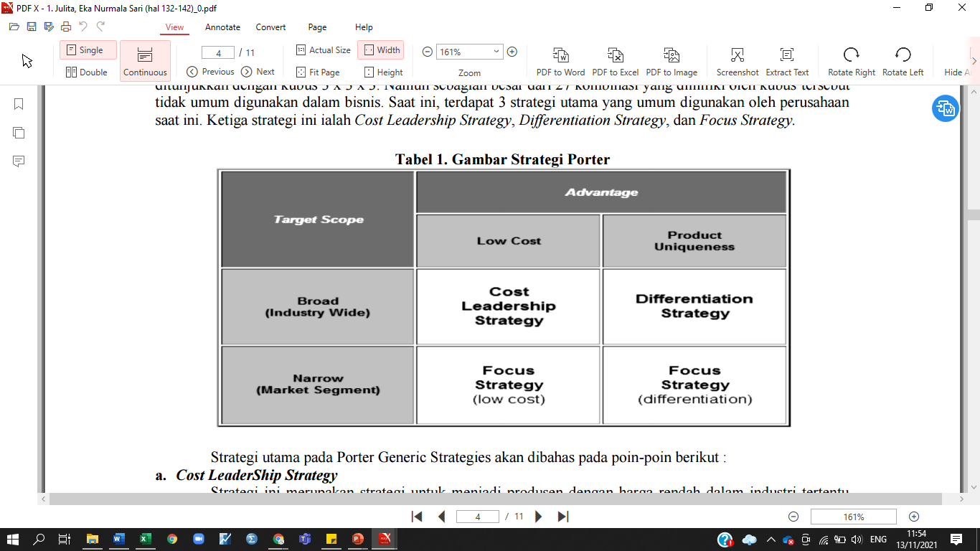
STRATEGI UMUM
Strategi Umum dari Porter yang terdiri atas tiga strategi tersebut menekankan pada keperluan perusahaan untuk “mengalihkan” keterampilan dan keahlian di anatar unit bisnis otonomi secaar efektif agar memperoleh keunggulan bersaing. Straegi ini bergantung pada berbagai faktor misalnya tipe industry ukuran perusahaan, sifat persaingan dan sebagainya.
Strategi ini menyiratkan susunan organisasi, prosedur pengendalian, dan sistem insentif yang berbeda. Semakin besar perusahaan maka semakin besar pula akses terhadap sumber daya, pada umumnya bersaing dengan dasar keunggulan biaya dan/atau diferensiasi, sedangkan perusahaan yang leih kecil sering bersaing dengan dasar fokus
Sumber : Julita, E.N.Sari. 2015.Strategi Generik Porter bagi UMKM dalam Menghadapi Masyarakat Ekonomi Asean (MEA)
Studi Kasus : UMKM di Kabupaten Deli Serdang. Prosiding SNEMA Fakultas Ekonomi Universitas Negeri Padang

Slide 4
COST LEADERSHIP
DIFFERENTIATION
FOCUS
STRATEGI UMUM
01
02
03
Membuat produk dan menyediakan jasa yang memenuhi keperluan kelompok kecil konsumen
Menekankan pada membuat biaya standar dengan biaya per unit sangat rendah untuk konsumen yang peka terhadap perubahan harga
Tujuannya untuk membuat produk dan menyediakan jasa yang dianggap unik di seluruh industri dan ditujukan kepada konsumen yang relatif tidak peka terhadap perubahan harga

Slide 5
COST LEADERSHIP
STRATEGI UMUM
01
Strategi ini merupakan strategi untuk menjadi produsen dengan harga rendah dalam industry tertentu dengan tingkat kualitas tertentu. Perusahaan akan menjual barangnya pada harga normal untuk mendapatkan keuntungan yang lebih tinggi dari kompetitornya, bahkan perusahaan akan menjual barangnya di bawah harga yang ditawarkan oleh kompetitornya pada industry yang sejenis dengannya untuk mendapatkan Market Share (penjualan perusahaan dibagi dengan total penjualan pasar). Target dari strategi ini umumnya untuk ruang lingkup pasar yang besar.
Beberapa langkah yang dilakukan oleh perusahaan untuk mencapai kelebihan dalam bidang harga yaitu dengan mengembangkan efisiensi proses bisnis, mendapatkan akses khusu untuk mencapai sumber bahan baku yang banyak namun memiliki harga yang rendah, membangun outsourcing dan vertical integration yang lebih optimal ataupun dengan mengurangi beberapa biaya yang tidak penting secara keseluruhan dari setiap aspek perusahannya.
Sumber : Julita, E.N.Sari. 2015.Strategi Generik Porter bagi UMKM dalam Menghadapi Masyarakat Ekonomi Asean (MEA)
Studi Kasus : UMKM di Kabupaten Deli Serdang. Prosiding SNEMA Fakultas Ekonomi Universitas Negeri Padang

Slide 6
COST LEADERSHIP
STRATEGI UMUM
01
Faktor-faktor yang umumnya dimiliki oleh perusahaan yang berhasil berkembang dengan strategi ini yaitu :
Mempunyai keuangan yang cukup untuk memberikan investasi yang signifikan pada bidang produksi (kemampuan investasi ini mempresentasikan suatu halangan bagi banyak perusahaan untuk masuk ke dalam pasar)
Mempunyai kemampuan yang baik dalam mendesain produk agar proses manufaktur menjadi lebih efisien, contohnya dengan memperkecil jumlah komponen yang digunakan untuk mengurangi proses pembuatan
Mempunyai tingkatan keahlian yang cukup tinggi dalam hal pembangunan proses manufaktur
Mempunyai jalur distribusi yang efisien
Resiko penerapan strategi ini yaitu kemungkinan perusahaan untuk mengurangi biaya’ dengan berkembangnya teknilogi, kelebihan dalam bidang produksi meungkin dapat tidak menjadi kelebihan yang signifikan dalam kompetisi, sehingga dapat menghilangkan kelebihan kompetisi yang telah dimiliki oleh perusahaan.
Sumber : Julita, E.N.Sari. 2015.Strategi Generik Porter bagi UMKM dalam Menghadapi Masyarakat Ekonomi Asean (MEA)
Studi Kasus : UMKM di Kabupaten Deli Serdang. Prosiding SNEMA Fakultas Ekonomi Universitas Negeri Padang

Slide 7
DIFFERENTIATION
STRATEGI UMUM
02
Strategi ini menggunakan suatu produk ataupun jasa yang unik dan menarik bagi pelanggan, selain itu juga pelanggan menganggap bahwa produk atau jasa ini lebih baik dibandingkan produk-produk lain yang menjadi competitor. Nilai yang ditambahkan oleh karena hal unik dari produk tersebut dapat memberikan kesempatan bagi perusahaan untuk memberikan harga yang cukup tinggi bagi produk tersebut. Perusahaan berharap dengan tingginya harga jual produk dapat menutupi biaya tambahan yang muncul dalam masa penawaran produk unik tersebut. Karena keunikan dari produk, maka apabila supplier menaikkan harga jualnya, perusahaan dapat langsung mneyalurkan kenaikan harga tersebut ke pelanggan karena pelanggan kesulitan mencari pengganti dari produk yang sejenis
Sumber : Julita, E.N.Sari. 2015.Strategi Generik Porter bagi UMKM dalam Menghadapi Masyarakat Ekonomi Asean (MEA)
Studi Kasus : UMKM di Kabupaten Deli Serdang. Prosiding SNEMA Fakultas Ekonomi Universitas Negeri Padang

Slide 8
DIFFERENTIATION
STRATEGI UMUM
02
Faktor-faktor yang dimiliki oleh perusahaan yang berhasil dengan penerapan strategi ini yaitu :
Mempunyai kemampuan riset yang unggul
Mempunyai tim pengembang yang berkemampuann tinggi dan mempunyai kreatifitas yang tinggi
Mempunyai tim sales yang mampu memperlihatkan kelebihan dari produk
Perusahaan memiliki reputasi yang baik dalam hal kualitas dan inovasi
Resiko pada strategi ini yaitu adanya kemungkinan produk yang diimitasi oleh perusahaan lain yang menjadi competitor dan perubahan dalam keinginan dari pelanggan. Selain itu ada juga ancaman dari perusahaan yang mempunyai fokus pasar tertentu ntuk menciptakan suatu diferensiasi khusu yang lebih baik dalam segmennya.
Sumber : Julita, E.N.Sari. 2015.Strategi Generik Porter bagi UMKM dalam Menghadapi Masyarakat Ekonomi Asean (MEA)
Studi Kasus : UMKM di Kabupaten Deli Serdang. Prosiding SNEMA Fakultas Ekonomi Universitas Negeri Padang

Slide 9
FOCUS
STRATEGI UMUM
03
Strategi ini hanya berpusat pada satu segmen tertentu di pasar dan dalam segmen tersebut perusahaan berusaha untuk emncapai keunggulan baik dalam hal biaya ataupun dalam hal diferensiasi. Strategi in mempunyai ide bahwa kebutuhan dari kelompok akan dapat lebih tercapai dan mendapatkan layanan yang lebih baik dengan hanya berfokus pada kelompok tersebut.
Perusahaan yang menggunakan strategi fokus ini umumnya merasaakn tingkat kesertiaan yang tinggi dari pelanggannya dan membuat perusahaan lain ragu untuk berkompetisi secara langsung. Perusahaan dengan starategi ini fkus pada segmen tertentu, mempunyai banyak pelanggan yang tidak terlalu banyak dan membuat kekuataa untuk menawar barang-barang dari supplier menjadi rendah.
Sumber : Julita, E.N.Sari. 2015.Strategi Generik Porter bagi UMKM dalam Menghadapi Masyarakat Ekonomi Asean (MEA)
Studi Kasus : UMKM di Kabupaten Deli Serdang. Prosiding SNEMA Fakultas Ekonomi Universitas Negeri Padang

Slide 10
FOCUS
STRATEGI UMUM
03
Resiko yang muncul jika menerapkan strategi ini yaitu munculnya imitasi dari produk dan muncul perubahan permintaan pada segmen yang menjadi tujuan pemasaran. Adanya kemungkinan perusahaan yang mempunyai target pasar yang luas dan mempunyai strategi cost leadership dapat dengan mudah beradaptasi produksnya untuk bersaing dalam target pasar yang lebih kecil. Selai itu perusahaan lain dengan strategi yang sama mampu mencari suatu sub segme dan berfokus pada sub segmen tersebut sehingga mereka dapat memberikan layanan yang lebih baik kepada para pelanggan.
Sumber : Julita, E.N.Sari. 2015.Strategi Generik Porter bagi UMKM dalam Menghadapi Masyarakat Ekonomi Asean (MEA)
Studi Kasus : UMKM di Kabupaten Deli Serdang. Prosiding SNEMA Fakultas Ekonomi Universitas Negeri Padang

Slide 11
STRATEGI INOVASI
Kenneth Andrews dalam Minzberg dan Quinn (1991), menyatakan bahwa strategi adalah suatu pola pencapaian tujuan, sasaran dan kebijakan serta rencana untuk mencapai tujuan dengan mendefinisikan bisnis yang ada dan jenis perusahaannya.
Salah satu strategi generik yang telah dikembangkan oleh Porter (1985) dan banyak diterapkan adalah diferensiasi yaitu perusahaan berusaha untuk menciptakan suatu produk yang baru dalam industrinya melalui berbagai dimensi yang akan dinilai oleh pembeli.
Salah satu cara yang digunakan untuk menciptakan produk baru dan keunggulan bersaing adalah inovasi. Inovasi merupakan topik dengan cakupan yang luas dan diterapkan di berbagai aspek seperti pemasaran, keperilakuan organisasional, manajemen mutu, manajemen operasi, manajemen teknologi, pengembangan produk, dan manajemen strategi.
Sumber : Saptomo, C.A. Dimensi-Dimensi dalam Strategi Inovasi Perusahaan. http://ejurnal.ukrimuniversity.ac.id/file/227.pdf

Slide 12
STRATEGI INOVASI
Hauser et al (2005), inovasi merupakan isu paling penting dalam bisnis karena mampu mengubah situasi pasar dengan mengurangi kemampuan pelaku pasar besar dan mendorong pelaku luar menempati posisi yang tinggi. Tanpa inovasi, pemain pasar dapat kehilangan posisinya dan akan sulit untuk membangun kembali kinerjanya dalam industry
Aktivitas inovasi dan pengembangan produk pada perusahaan yang dikaitkan dengan kinerja merupakan hal penting yang harus diperhatikan dalam meningkatkan produktivitas dan persaingan global. Strategi inovasi dimaksudkan adalah sebagai suatu cara untuk melakukan perubahan atau pembaharuan-pembaharuan baru dalam rangka mencapai tujuan organisasi atau perusahaan. Inovasi mencakup penciptaan, pemilihan, dan pengembangan produk, proses dan teknologi (Zahra dan Das, 1993).
Inovasi dilakukan melalui sebuah proses yang meliputi pengidentifikasian masalah, pengevaluasian alternatif, pembuatan keputusan, dan pengimplementasian inovasi dalam perbuatan nyata (Cooper, 1998).
Sumber : Saptomo, C.A. Dimensi-Dimensi dalam Strategi Inovasi Perusahaan. http://ejurnal.ukrimuniversity.ac.id/file/227.pdf

Slide 13
STRATEGI INOVASI
Ketika inovasi disebarkan, maka inovasi tersebut akan diadopsi atau ditolak pihak yang diharapkan akan dituju. Oleh karena itu, proses adopsi berlangsung melalui serangkaian keputuasan yang diambil oleh individu atau organisasi terhadap sesuatu yang baru.
Dalam proses tersebut, baik individu maupun organisasi sebagai pengambil keputusan akan memulai proses keputusan ini (the innovation-decision process) dari: (Rogers, 1995).
Keputusan untuk mempelajari suatu inovasi dan memahami fungsinya (knowledge of innovation)
Keputusan untuk membentuk sikap terhadap inovasi seperti senang atau tidak senang (persuasion), kemudian
Memutuskan untuk mengadopsi atau menolak suatu inovasi (decision)
Apabila seorang memutuskan untuk mengadopsi, maka ia akan melangkah lebih lanjut untuk mengimplementasikan inovasi tersebut (implementation)
Mengkonfirmasikan keputusan tersebut dengan mencari informasi yang dapat menguatkan proses keputusan ini
Sumber : Saptomo, C.A. Dimensi-Dimensi dalam Strategi Inovasi Perusahaan. http://ejurnal.ukrimuniversity.ac.id/file/227.pdf

Slide 14
DIMENSI STRATEGI INOVASI
ORIENTASI KEPEMIMPINAN
STRATEGI INOVASI
Dimensi ini menunjukkan apakah suatu peusahaan megikuti a first-to market (pertama masuk pasar), second-to-market (kedua masuk pasar), atau late-entrant (sebagai pengikut), imitator posture (bersikap peniru) dalam kegiatan inovasi (Porter, 1990). Dalam suatu konteks manufaktur, sebuah perusahaan yang mengambil sikap pertama masuk pasar, biasanya ciri khas dari inovasi-inovasi produk dan proses, menggunakan yang baru dan unik dari produknya untuk memperoleh suatu competitive advantage.
01
Inovasi proses didefinisikan sebagai suatu elemen baru yang diperkenalkan dalam operasi produk dan jasa dalam perusahaan, seperti: materi bahan baku, spesifikasi tugas, mekanisme, maupun peralatan yang digunakan untuk memproduksi produk atau jasa (Damanpour, 1991). Inovasi-inovasi proses menekankan pada metode-metode baru dalam pengoperasian dengan cara membuat teknologi baru atau mengembangkan teknologi yang sudah ada (Leonard Barton, 1991). Inovasi tersebut juga membantu perusahaan untuk mencapai skala atau skop penghematan yang dapat digunakan untuk harga dan biaya yang lebih rendah.
02
INOVASI PROSES
Sumber : Saptomo, C.A. Dimensi-Dimensi dalam Strategi Inovasi Perusahaan. http://ejurnal.ukrimuniversity.ac.id/file/227.pdf

Slide 15
DIMENSI STRATEGI INOVASI
INOVASI PRODUK
STRATEGI INOVASI
03
Inovasi produk merupakan produk yang relatif baru bagi industri yang dihasilkan melalui teknologi/informasi yang dimiliki perusahaan pada saat ini (melalui perluasan atau sintesis) atau dengan menggunakan teknologi/informasi yang baru (Parthasarthy dan Hammon, 2002). Inovasi produk dapat dibedakan dalam tiga kategori dasar yaitu: perluasan lini produk (product lini extensions), me-too products, dan new-to the world products. Perluasan lini produk adalah produk-produk yang relatif baru di pasar namun tidak baru bagi perusahaan. Metoo product adalah produk relatif baru bagi perusahaan, namun sudah dikenal di pasar. Sedangkan new-to-the world products adalah produk baru baik bagi perusahaan maupun bagi pasar (Lukas dan Farrel, 2003).
Menurut Read (2000), implementasi inovasi adalah suatu proses manajemen yang mendukung dan berusaha menuju perubahan budaya yang harus berasal dari puncak organisasi. Skenario ideal untuk keberhasilan implementasi inovasi adalah karyawan menjadi terampil, konsisten dan bertanggung jawab dalam penggunaan inovasi. Selanjutnya Klein dan Sorra (1996) mengatakan bahwa implementasi inovasi jika efektif akan dapat meningkatkan kinerja organisasi.
04
IMPLEMENTASI INOVASI
Sumber : Saptomo, C.A. Dimensi-Dimensi dalam Strategi Inovasi Perusahaan. http://ejurnal.ukrimuniversity.ac.id/file/227.pdf

Slide 16
DIMENSI STRATEGI INOVASI
KINERJA OPERASIONAL
STRATEGI INOVASI
05
Ketepatan ukuran kinerja yang digunakan dalam suatu penelitian tergantung pada situasi dan kondisi dalam suatu studi. Pengukuran kinerja organisasi dapat dilakukan dengan menggunakan dua pendekatan, yaitu kinerja keuangan dan non keuangan.
Kinerja keuangan biasanya diukur dengan menggunakan profit margin, growth in sales dan return on asset. Kinerja non keuangan terdiri dari kinerja pemasaran, kinerja operasional dan kinerja sumber daya manusia. Noori dan Radford (1995) menyatakan bahwa kinerja perusahaan tidak hanya dapat diukur dengan kinerja keuangan tetapi juga harus dilihat pada kinerja non keuangan, seperti kualitas, biaya, pelayanan ketepatan waktu, dan fleksibilitas.
Sumber : Saptomo, C.A. Dimensi-Dimensi dalam Strategi Inovasi Perusahaan. http://ejurnal.ukrimuniversity.ac.id/file/227.pdf

Slide 17
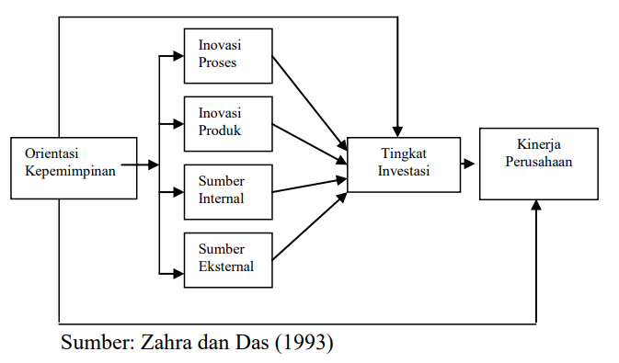
MODEL SEKUENSI STRATEGI INOVASI
STRATEGI INOVASI
Model sekuensial (sequential model) merupakan model yang menggambarkan bahwa terdapat suatu hubungan yang logis di antara dimensi strategi inovasi, oleh karena itu hubungan antara beberapa dimensi strategi inovasi dan kinerja perusahaan mungkin tidak langsung, tetapi dipengaruhi oleh dimensi lain.
Model ini menunjukkan bahwa suatu urutan yang logis mungkin ada diantara 4 dimensi strategi inovasi (Porter, 1990), yang menggambarkan serangkaian urutan (ordered set) hubunganhubungan diantara dimensi-dimensi tersebut. Model ini juga mengakui adanya kekuatan pengaruh tidak langsung beberapa 108 dimensi strategi inovasi terhadap kinerja perusahaan (Asher dalam Zahra dan Das, 1993).
Sumber : Saptomo, C.A. Dimensi-Dimensi dalam Strategi Inovasi Perusahaan. http://ejurnal.ukrimuniversity.ac.id/file/227.pdf

Slide 18
STRATEGI BRANDING
Branding merupakan salah satu elemen penting yang harus dipertimbangkan ketika merencanakan strategi pemasaran suatu produk (Haimid et al, 2012). Branding dapat dimanfaatkan untuk menciptakan image sebuah brand dari sebuah produk dalam benak konsumen (Lavikka, 2007) sehingga diharapkan konsumen mengkonsumsi atau membeli produk tersebut.
Schultz dan Barnes (1999; 43) mendefinisikan strategi branding sebagai sebuah manajemen suatu merek dimana terdapat kegiatan yang mengatur semua elemen-elemen yang bertujuan untuk membentuk suatu brand. Gelder (2005; 29-41) mendefinisikan sebagai apa yang seharusnya dicapai suatu brand dalam kaitannya dengan sikap dan perilaku konsumen. Dalam melakukan strateginya, Gelder membagi dalam brand positioning, brand identity dan brand personality
Sumber : Pujamurti, K.A. Proses Strategi Branding yang Dilakukan Pemerintah Kota Magelang Melalui Pesan Kota Sejuta Bunga.
https://media.neliti.com/media/publications/198897-proses-strategi-branding-yang-dilakukan.pdf

Slide 19
BRAND POSITIONING
BRAND IDENTITY
BRAND PERSONALITY
STRATEGI BRANDING
01
02
03
Suatu cara untuk mendemonstrasikan keunggulan dari suatu merek dan perbedaan dari kompetitor lain. Beberapa hal yang perlu diperhatikan yaitu pemahaman mengenai target pasar dan memastikan untuk menempatkan positioning paling positif dalam persepsinya dibandingkan para kompetitor lain
Suatu kumpulan dari aspek-aspek untuk menyampaikan merek dimulai dari latar belakang, prinsip merek, tujuan dan ambisi dari merek. Melalui braand identity maka konsumen dapat mempersepsikan produk itu sendiri. Komponen brand identity meliputi nama, logo, warna, jingle, desain kemasan, slogan, endorser merek, dan karakter.
Suatu cara yang bertujuan untuk menambah daya tarik merek dari luar di mata konsumen. Brand diberikan karakteristik yang bisa didapat melalui proses komunikasi, pengalaman serta dari orang yang memperkenalkan brand itu sendiri. Menurut Kotler, Heider, Rein (1993;223) gambaran ini merepresentasikan sebuah simplifikasi dari banyaknya asosiasi dan bagian informasi yang terhubung dengan sebuah tempat yang merupakan pemikiran untuk diproses dan diambil informasi pentingnya dari sejumlah besar data tentang sebuah tempat
Sumber : Pujamurti, K.A. Proses Strategi Branding yang Dilakukan Pemerintah Kota Magelang Melalui Pesan Kota Sejuta Bunga.
https://media.neliti.com/media/publications/198897-proses-strategi-branding-yang-dilakukan.pdf

Slide 20
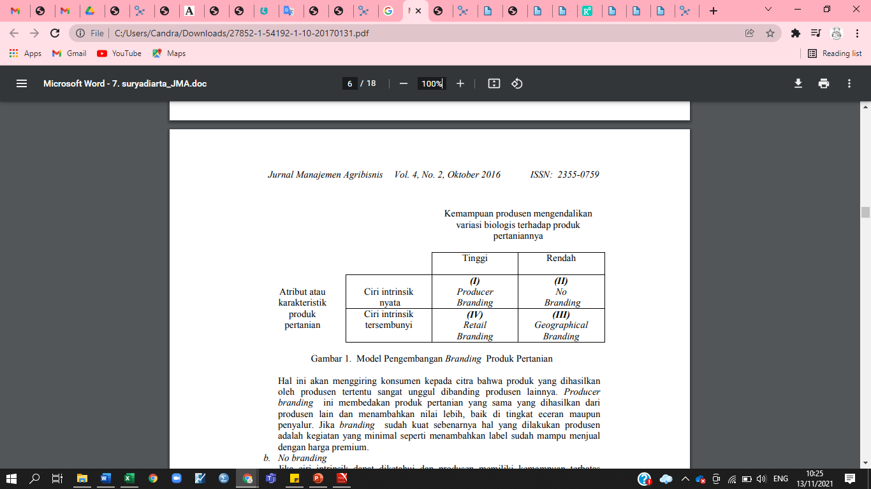
STRATEGI BRANDING
Strategi Branding dalam Pemasaran Produk Pertanian White et al (1996) dan Docherty (2012) memberikan model kapan sebaiknya produk pertanian di-branding berdasarkan karakteristik produk dan kemampuan produsen (petani) dalam mengontrol variasi biologis sehingga mampu mengendalikan atribut yang dikehendaki. Berdasarkan model tersebut terdapat variasi cara membranding produk pertanian yaitu:
Sumber : Diarta,I.K.S., P.W.Lestari,I.A.P.C.Dewi.2016.Strategi Branding dalam promosi Penjualan Produk Pertanian Olahan
PT.Hatten Bali untuk Pasar Pariwisata Indonesia. Jurnal Manajemen Agribisnis 4(2):170-187

Slide 21
STRATEGI BRANDING
PRODUCER BRANDING
NO BRANDING
Jika produsen mampu mengontrol variasi biologis dari atribut produk pertanian yang diinginkan atau mampu mengelola secara konsisten grading untuk menjamin konsistensi perbedaan kualitas atribut tertentu yang diinginkan maka branding berbasis nama produsen dapat dipakai sebagai ciri khasnya (Jendela 1).
Hal ini akan menggiring konsumen kepada citra bahwa produk yang dihasilkan oleh produsen tertentu sangat unggul dibanding produsen lainnya. Producer branding ini membedakan produk pertanian yang sama yang dihasilkan dari produsen lain dan menambahkan nilai lebih, baik di tingkat eceran maupun penyalur. Jika branding sudah kuat sebenarnya hal yang dilakukan produsen adalah kegiatan yang minimal seperti menambahkan label sudah mampu menjual dengan harga premium.
Jika ciri intrinsik dapat diketahui dan produsen memiliki kemampuan terbatas bahkan sama sekali tidak ada kemampuan mengontrol variasi biologis dari atribut produk pertaniannya maka sebaiknya produk tersebut tidak usah dibranding dalam pemasarannya (Jendela II). Dalam kasus ini semua produk dianggap tidak ada bedanya karena konsumen bisa dengan jelas melihat, merasa, meraba sendiri untuk memilih produk yang terbaik baginya. Usaha untuk membranding justru akan menambah biaya pemasaran yang tidak akan berpengaruh signifikan terhadap besarnya volume penjualan. Untuk membayangkannya maka kita bisa melihat produk pertanian yang dijual di pasar tradisional sehari-hari.
Sumber : Diarta,I.K.S., P.W.Lestari,I.A.P.C.Dewi.2016.Strategi Branding dalam promosi Penjualan Produk Pertanian Olahan
PT.Hatten Bali untuk Pasar Pariwisata Indonesia. Jurnal Manajemen Agribisnis 4(2):170-187

Slide 22
STRATEGI BRANDING
GEOGRAPHICAL BRANDING
RETAIL BRANDING
Jika ciri intrinsik tidak dapat diketahui dan produsen memiliki kemampuan terbatas bahkan sama sekali tidak ada kemampuan mengontrol variasi biologis dari atribut produk pertaniannya maka branding berdasarkan tempat asal produk, wilayah regional, bahkan asal negara (faktor geografis) bisa dijadikan pijakan branding bagi produk pertanian bersangkutan jika memang kondisi tempat geografis tersebut secara konsisten mempengaruhi atribut khas produk pertanian tersebut (Jendela III) (Iversen & Hem, 2006).
Jika atribut intrinsik produk pertanian tidak diketahui atau tersembunyi tetapi produsen memiliki kemampuan untuk mengontrol variasi biologis atribut produk pertaniannya atau produsen mampu mengelola secara konsisten grading untuk menjamin konsistensi perbedaan kualitas atribut tertentu yang diinginkan maka retail branding bisa menjadi pilihan. Branding tipe ini hampir mirip dengan producer branding tapi di pasar, branding bisa dibuat bervariasi dan branding yang dibuat tersebut bukan menjadi milik produsennya. Biasanya variasi branding dibuat di tingkat ritel sehingga bisa saja produk pertanian dari lahan yang sama diberi branding berbeda atau jenis produk pertanian dari spesies yang identik diberi branding berbeda tergantung jaringan pemasaran dan segmen pasar yang ingin dituju.
Sumber : Diarta,I.K.S., P.W.Lestari,I.A.P.C.Dewi.2016.Strategi Branding dalam promosi Penjualan Produk Pertanian Olahan
PT.Hatten Bali untuk Pasar Pariwisata Indonesia. Jurnal Manajemen Agribisnis 4(2):170-187

Slide 23
TERIMA KASIH

